Slide 1
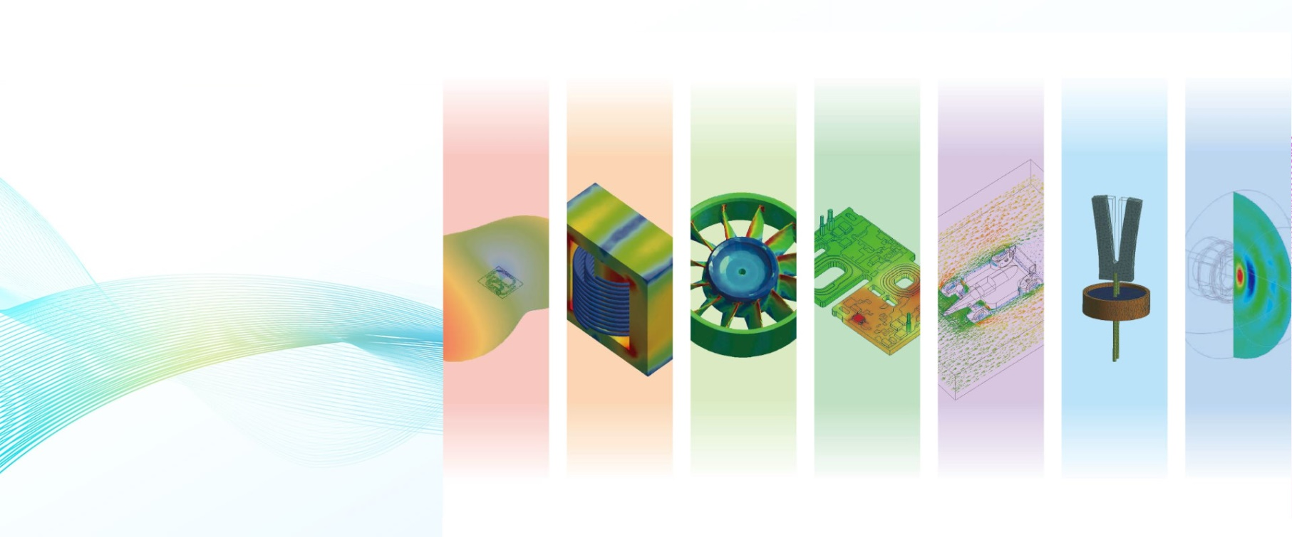
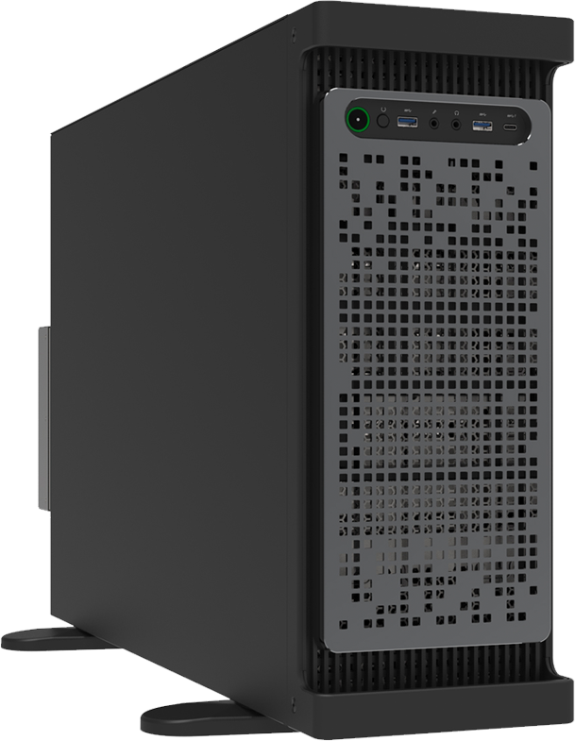
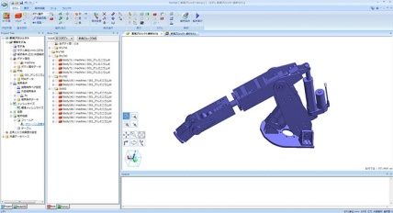
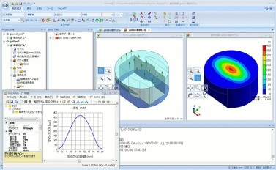
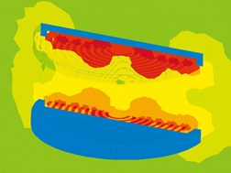
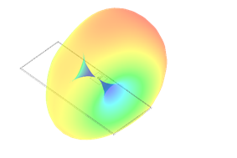
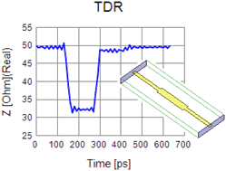
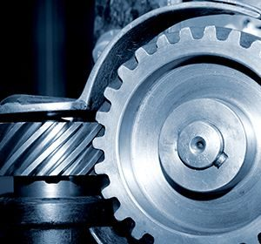
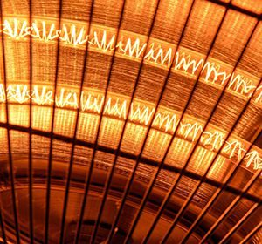
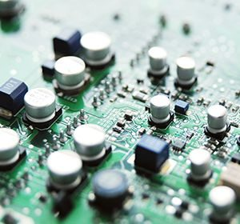
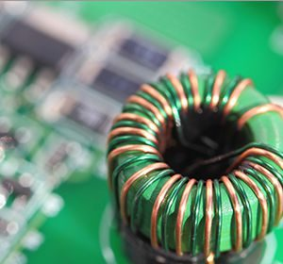
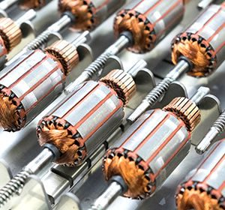
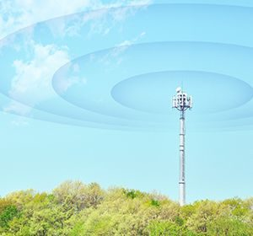
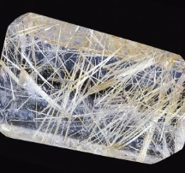
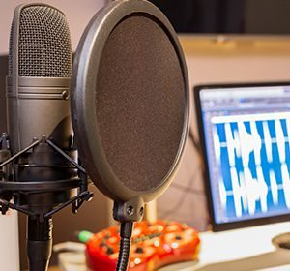
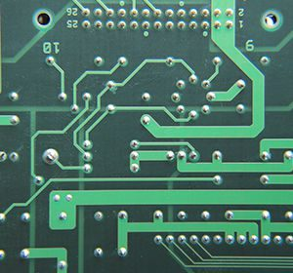
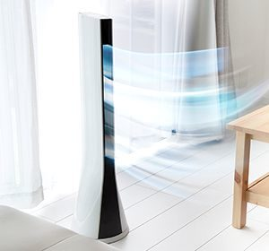
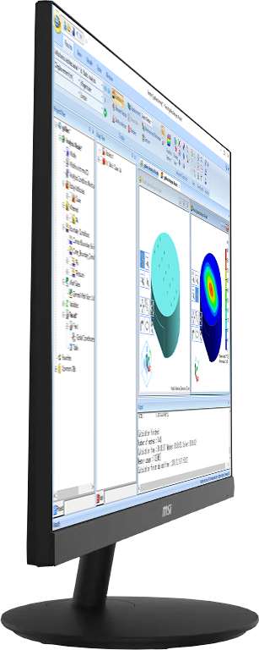
制作:ムラタソフトウェア株式会社
制作:ムラタソフトウェア株式会社
電磁波・磁場・電場・応力・熱伝導・流体・圧電・音波。
8つの解析ニーズに答えるCAEソフトウェア
Femtetについて
Femtetは８つの解析分野 （電場・磁場・電磁波、熱伝導・応力・流体、圧電、音波） の解析と、連成解析が可能な、強力で使いやすい有限要素法解析システムです。解析機能はもちろん、モデル作成、自動メッシュ生成、豊富な解析結果の表示機能を標準装備しています。
Femtetは、様々な解析現場でご利用頂けます。
応力解析
熱伝導解析
電場解析
磁場解析
磁場解析
（過渡）
電磁波解析
圧電解析
音波解析
電場熱解析
流体解析
Femtetに最適なパソコンを使うことで、
業務効率をより上げることができます。
扱うデータが大きくなればなるほど、処理にかかる時間は長くなるため、解析に使用するパソコンは出来る限り性能が高いものが推奨されています。
アプライドでは、ソフトの推奨基準を満たし、安定してご利用頂けるパソコンをご用意しました。

Slide 2
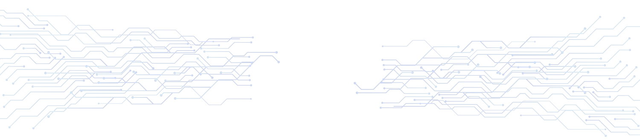
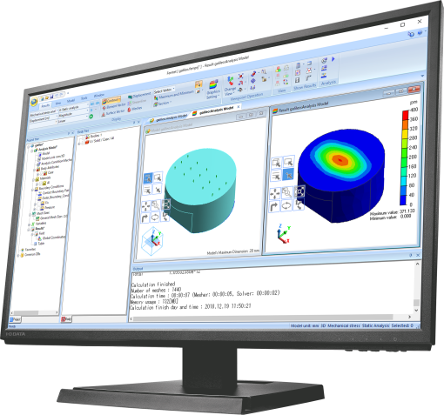


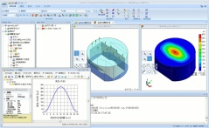
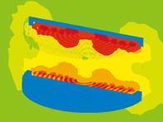



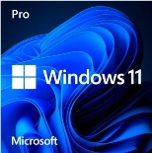


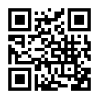
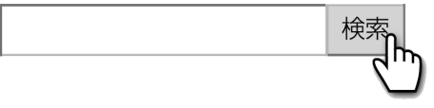
HPC Solution
High Performance Computing
ワークステーション
サーバー
BTO
様々な解析ニーズに答えるCAEソフトウェア“Femtet” 推奨PC
電磁波・磁場・電場・応力・熱伝導・流体・圧電・音波など、Femtetの様々な解析シーンにおいて、処理の効率を最大限に高めるPCです。
CERVO Grasta
Type-ALIS25WC-W7カスタマイズ
仕様
■CPU：Intel® Xeon® W7-2575X プロセッサー
22コア/44スレッド/
3.0GHz/tb4.8GHz/45M
■メモリ：1024GB（128GB×8）DDR5-5600
Registered ECC DIMM（1.2V/2RANK）■SSD：M.2 NVMe-SSD 960GB 高耐久仕様
■HDD：4TB 高耐久 MTBF：200 万時間
■OS： Windows 11 Pro
■光学ドライブ： 非搭載
■GPU：NVIDIA RTX2000 Ada 16GB-GDDR6
■電源：1,500W/200V | 1,200W/100V
80 Plus Platinum 認証
■キーボード・マウス 付属 有線 USB接続
■サイズ：約 W 175 xＨ 435 xＤ 500mm
■標準保証：3年間センドバックハードウェア保証
写真はイメージです。
3,221,000
（税別）
APPLIED CERVO Grasta
Type-ALIS25WC-W7カスタマイズ
円
カスタマイズのご要望も承ります
https://bto.applied.ne.jp/c19-c29-c39-c49-c59-pm1284-ps1304-customize.html
https://www.applied.ne.jp/rs/
デ
ジ
タ
ル
丸
ご
と
ア
プ
ラ
イ
ド
または
アプライド Biz

